Slide 1
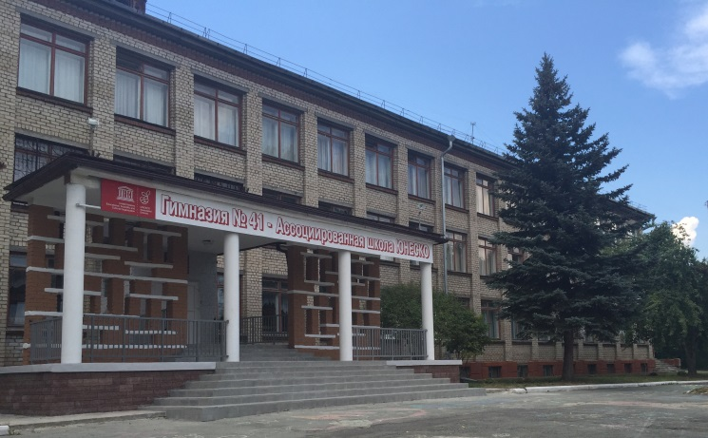
Оценивание образовательных результатов старшеклассников при проведении образовательных сессий в МАОУ «Гимназия № 41»
Людмила Юрьевна Великова, заместитель директора,
Елена Владиславовна Куликова, методист, МАОУ «Гимназия № 41», г. Новоуральск, Свердловская область
Всероссийский форум “От результатов школы к результатам России”
26.03.21

Slide 2
Оценка образовательных результатов – актуальная тема в образовании
?
отметка
оценка
собеседование при смене учебного заведения / занятии должности;
конкурсный отбор в 10 класс (приоритет отдельных достижений перед традиционными отметками);
защита индивидуальных проектов;
…

Slide 3
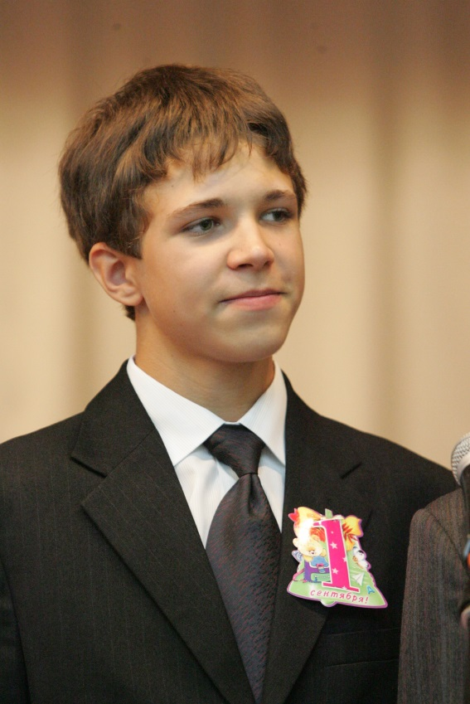
Выпускник
Готов ли к разным системам оценки по отношению к себе?
Понимает ли, что любая оценка должна основываться на определенных критериях?
Умеет ли адекватно интерпретировать свои результаты по итогам оценивания в конкретной ситуации?
Ориентируется ли в разных подходах к оценке?

Slide 4
Планируемые результаты в идеологии ФГОС
личностные
метапредметные
предметные

Slide 5
Образовательные сессии
«Образовательный дайвинг» | 10 класс, 2-3 сентября | знакомство с новыми условиями обучения, осознание ими целей среднего образования, выстраивание индивидуальной образовательной траектории, формирование новых классных коллективов
«Погружение в Предметность» | 10 класс, середина марта | знакомство с особенностями содержания и форм изучения отдельных предметов (дисциплин) на другом уровне; предзащита индивидуального проекта / исследовательской работы
«Сделай сам» | 11 класс, декабрь-январь | развитие социальных и личностных компетенций в процессе подготовки и проведения занятий в рамках общегимназического проекта «День науки и искусства» по определенной теме

Slide 6
Образовательные сессии
Особенности образовательных сессий
Оценочные процедуры
материал носит полидисциплинарный характер;
используются различные форматы работы участников: индивидуальная и групповая работа, презентации промежуточных и итоговых результатов работы, стендовые доклады, дискуссии и т.п.;
используются оценочные процедуры для разных форматов работ, в разных оценочных шкалах; формируется общий рейтинг достижений;
обязательная рефлексия (в процессе, по итогам работы)
для каждого из форматов работы разработан самостоятельный инструмент оценки (оценочные листы, экспертные заключения и т.п.);
правила проведения, параметры и критерии оценки каждой формы работы сообщаются участникам заранее;
оценивание проводят от одного до трех экспертов одновременно;
оценивание включает взаимооценку и самооценку;
проводится оценка разных групп результатов: метапредметных и предметных (балльно-рейтинговая система), личностных (оценочное суждение)

Slide 7
«Образовательный дайвинг»
1 день
2 день
1 урок | Целевая установка на работу, беседа «Мир современных профессий» Деление на группы (3 списка)
2 урок | Интерактивная беседа «Моя будущая профессия» (в группах)
3 урок | Мини-лекция «Навыки 21 века» - (15′) Деление на группы ( по 6-7 ч.)
3-4 уроки | Деловая игра «Навыки 21 века (ментальная карта)» по группам За 15 минут до окончания размещение ментальных карт в рекреации, голосование («вернисаж»)
5 урок | Мини-лекция «Целеполагание» (технологии SMART, OKR - ЦКР) (15′) Работа по классам. Постановка общеклассных целей (10а, 10б), «Колесо баланса» Каждый класс делится на 3 группы
6 урок | Разработка в группах и обсуждение показателей достижения целей (в технологии ЦКР) Домашнее задание - (10′)
1 урок | Интерактивная лекция «Социальные практики, профессиональные пробы» Деление на 6 групп (в зависимости от выбора)
2 урок | Практикум по группам. Составление инфографики (социальные практики), «лестница успеха» (профессиональные пробы) Подготовка выступления (2-3 ′)
3 урок | Выступления по 3 направлениям по «вертушке» (по 10′) Общее заполнение рефлексивного листа
4 урок | Деловая игра «Паспорт проекта»
5 урок | Написание размышления «На пути к будущему»
6 урок | Составление «Цитатника». Рефлексия по классам. Общая рефлексия в рекреации

Slide 8
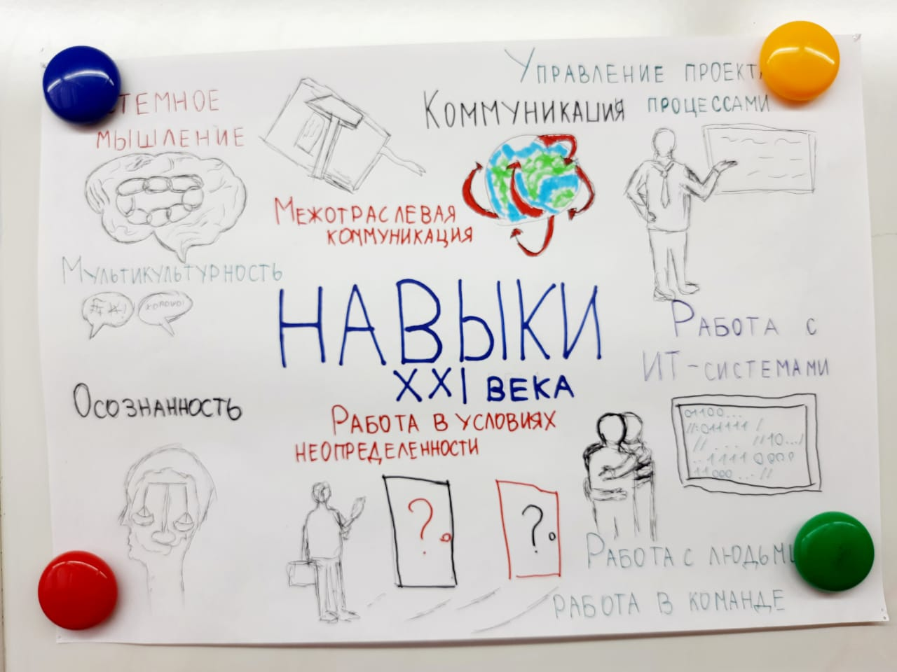
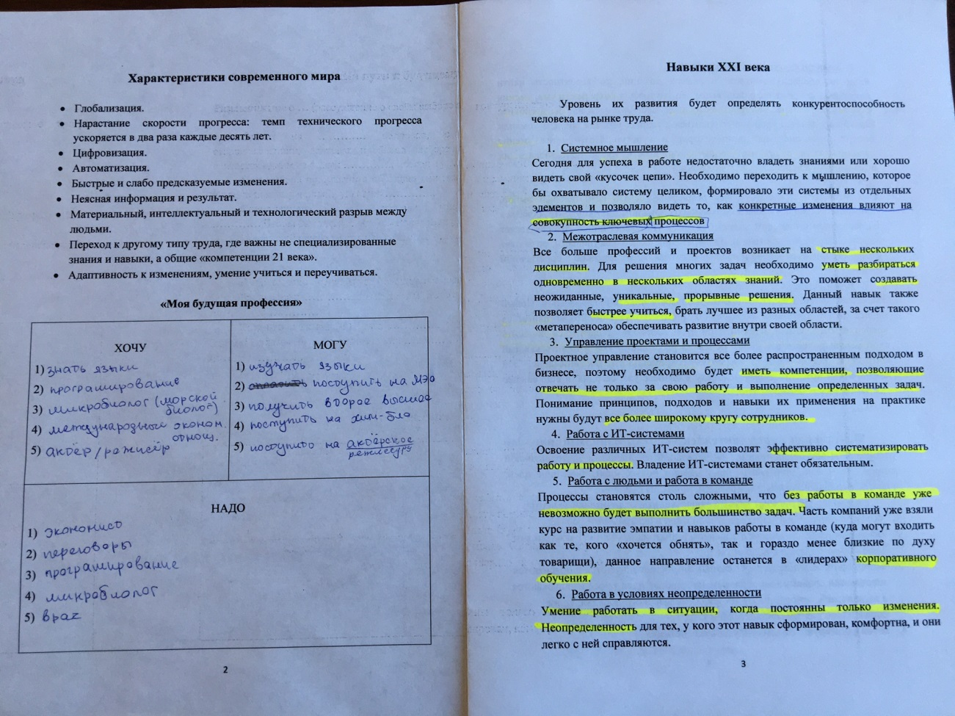
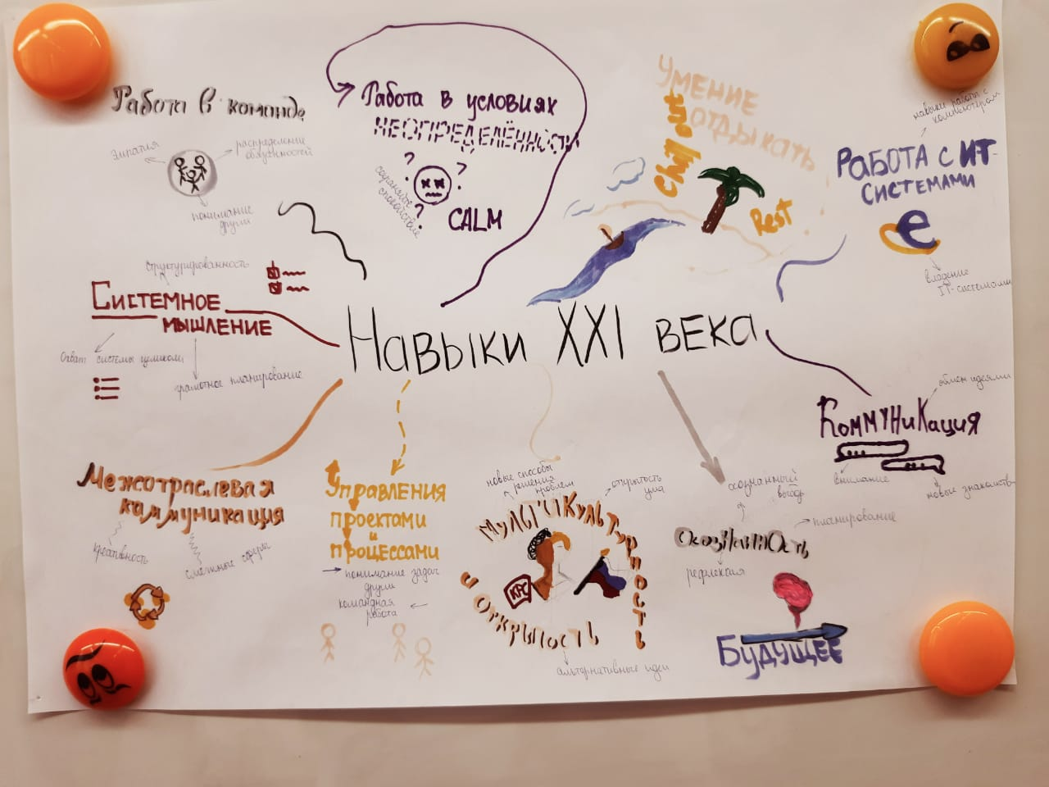
«Образовательный дайвинг»

Slide 9
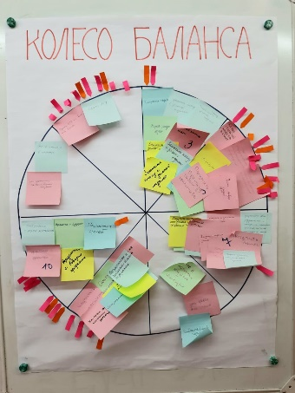
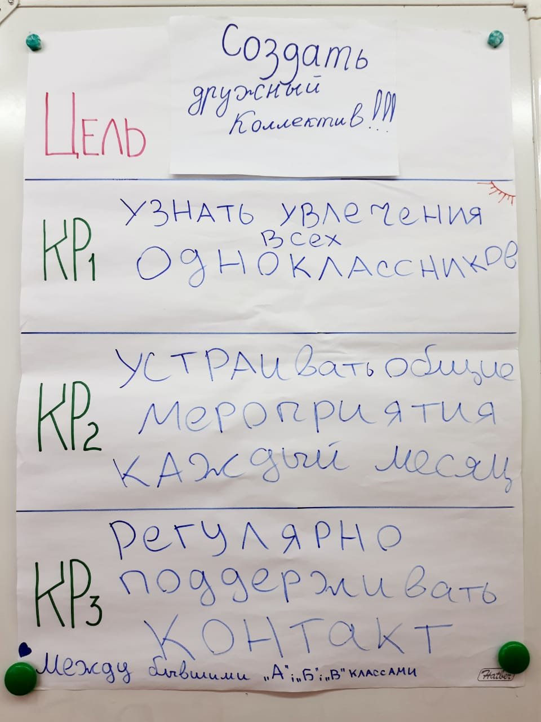
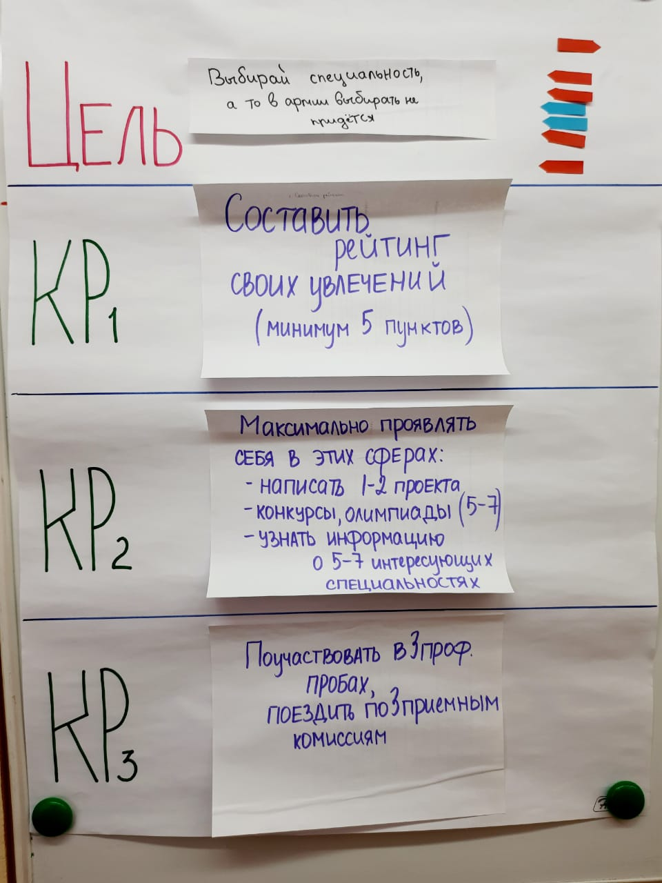
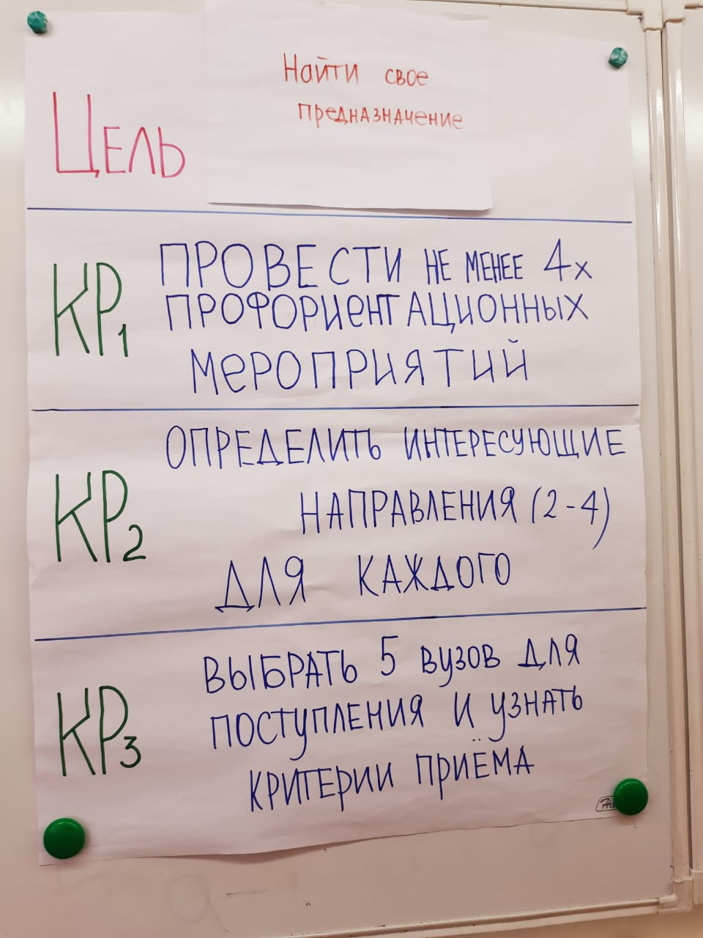
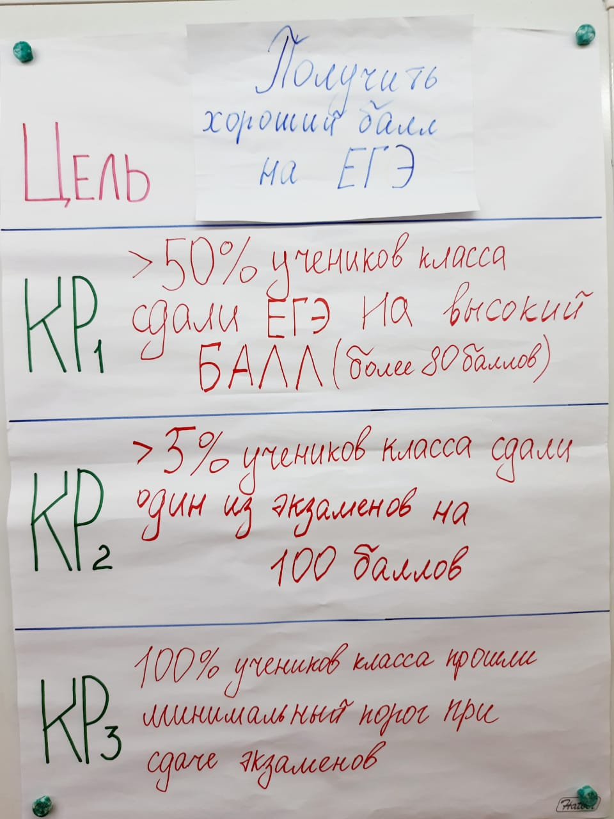
«Образовательный дайвинг»

Slide 10
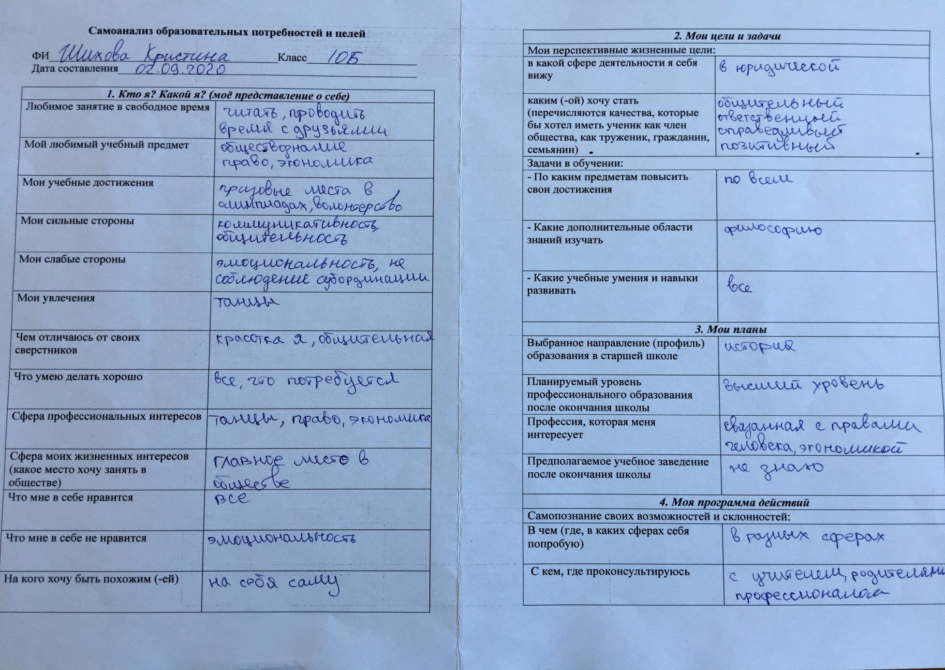
«Образовательный дайвинг»

Slide 11
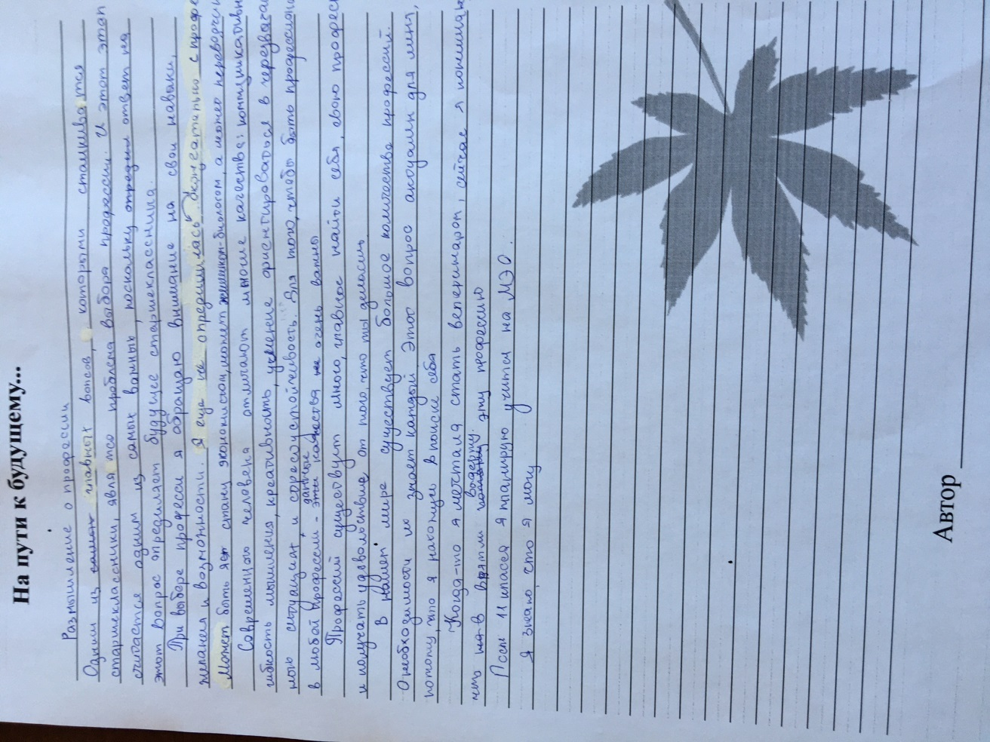
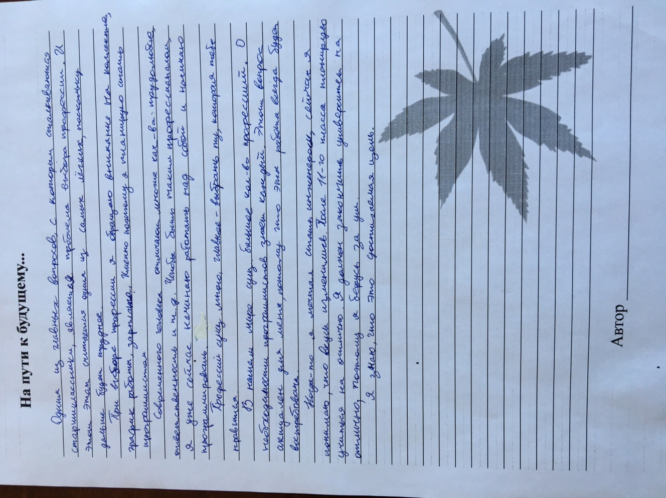
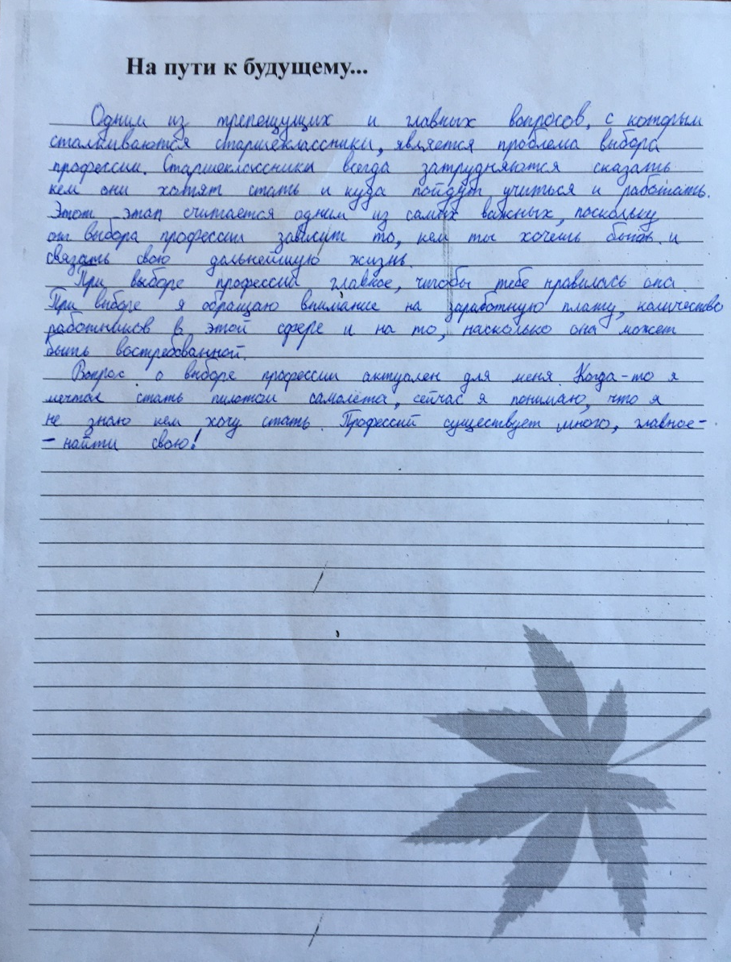
«Образовательный дайвинг»

Slide 12
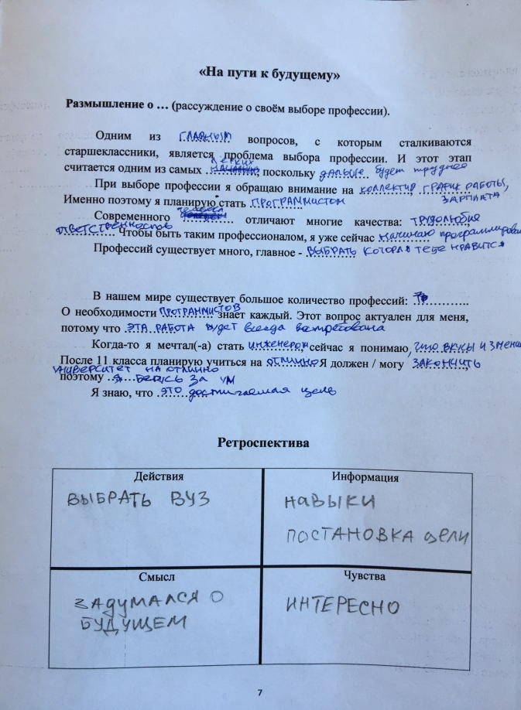

«Образовательный дайвинг».
Оценивание

Slide 13
«Погружение в Предметность»
Филологическое / лингвистическое направление | Социально-гуманитарное направление | Социально-экономическое направление | Инженерное направление | Естественнонаучное направление
1 блок (английский и французский языки) 2 блок (литературоведение) | 1 блок (живая латынь) 2 блок (прикладной английский язык) | 1 блок (математика в экономике) 2 блок (экономическая география Свердловской области) | 1 блок (элементы высшей математики) 2 блок (робототехника) | 1 блок (органическая химия) 2 блок (лабораторный практикум и решение задач по биологии)

Slide 14
«Погружение в Предметность».
Оценивание
Ученику
Учителю
понять реальный уровень возможностей в новой образовательной ситуации (другие задания, другие формы, другие критерии),
соотнести свое представление о дальнейшем образовании с его возможным воплощением,
задуматься о правильности своего профессионального выбора
возможность определить готовность учеников к дальнейшему образованию:
быстро вникнуть в новый учебный материал,
мобильно предъявить результат его изучения,
выстроить адекватную коммуникацию,
проявить стрессоустойчивость,
выдержать заданную нагрузку

Slide 15

Особенности балльной оценки
+
=
1 блок занятий (10 баллов)
2 блок занятий (10 баллов)
20 баллов
новый учебный материал,
задания по нарастающей сложности,
труднодостижимый максимум

Slide 16
Предзащита индивидуальных проектов
Визитка проекта
ФИ учащегося_________________________________________________ Класс_____________
Тема проекта /исследования__________________________________________________________
__________________________________________________________________________________
Тип проекта _______________________________________________________________________
Учитель – консультант_____________________________________________________________
Тьютор___________________________________________________________________________
 | содержание
Актуальность проекта / исследования
Формулирование противоречия и проблемы проекта / исследования
Цель и задачи проекта / исследования
Гипотеза исследования, объект, предмет исследования
План работы по проекту / исследованию
Методы работы по проекту / исследованию
Подбор и анализ источников информации по проекту (Интернет-ресурсов, литературы); составление списка использованных источников (в соответствии с требованиями)
Подготовка и оформление теоретической части проекта / исследования
Описание планируемого продукта проекта (замысла) / результата исследования
Стадия подготовки и оформления практической части проекта и выводов / исследования
Стадия работы над проектом / исследованием в соответствии с планом
Степень готовности проекта / исследования к защите в мае (отметить на шкале, 0 - отсутствие готовности, 10 – абсолютная готовность) | 0-1-2-3-4-5-6-7-8-9-10

Slide 17
Предзащита индивидуальных проектов
Лист оценки выступлений по «Визитке проекта» ____________________________ (ФИ)
ФИ выступающего | Наличие актуальности (личный аспект) | Наличие противоречия и проблемы, из него вытекающего | Цели и задачи сформулированы и соответствуют проблеме | *Наличие гипотезы, объекта, предмета исследования (* только для исследования) | Наличие плана работы (этапы, сроки) | Указаны методы работы | Указаны источники информации | Оформлена теоретическая часть | Описаны планируемый продукт проекта (замысел) / результаты исследования | Соответствие критериям типа проекта | ИТОГО
Максимальный балл – 20 баллов
0 - отсутствие критерия, 1 - частично выражен, 2 - полностью выражен

Slide 18
Предзащита индивидуальных проектов
ФИ ученика
Регулятивные УУД (всего из 8 баллов)
определяет цели и задает параметры и критерии, по которым можно определить, что цель достигнута
ставит и формулирует собственные задачи в образовательной деятельности и жизненных ситуациях
выбирает путь достижения цели, планирует решение поставленных задач
организует эффективный поиск ресурсов, необходимых для достижения поставленной цели
Познавательные УУД (всего из 6 баллов)
ищет и находит обобщенные способы решения задач, в том числе, осуществляет развернутый информационный поиск
выходит за рамки учебного предмета и осуществляет целенаправленный поиск возможностей для широкого переноса средств и способов действия
выстраивает индивидуальный проектный маршрут, учитывая ресурсные ограничения
Коммуникативные УУД (всего из 6 баллов)
осуществляет деловую коммуникацию как со сверстниками, так и со взрослыми, исходя из соображений результативности взаимодействия
при работе в группе адекватно проявляет себя в разных ролях (генератор идей, критик, выступающий, эксперт и т.д.)
развернуто, логично и точно излагает свою точку зрения с использованием адекватных языковых средств
Максимальный балл – 20 баллов

Slide 19
«Погружение в Предметность».
Итог – рейтинговая таблица
№ п/п | ФИ | 1 день | 2 день | Общий балл
1 | Хххххххх Хххххх | 20 | 19 | 39
2 | Хххххххх Хххххх | 18 | 19 | 37
3 | Хххххххх Хххххх | 19 | 18 | 37
4 | Хххххххх Хххххх | 19 | 17 | 36
5 | Хххххххх Хххххх | 19 | 17 | 36
6 | Хххххххх Хххххх | 18 | 17 | 35
7 | Хххххххх Хххххх | 16 | 19 | 35
8 | Хххххххх Хххххх | 16 | 18 | 34
9 | Хххххххх Хххххх | 16 | 18 | 34
10 | Хххххххх Хххххх | 18 | 16 | 34
11 | Хххххххх Хххххх | 15 | 17 | 32
12 | Хххххххх Хххххх | 15 | 17 | 32
13 | Хххххххх Хххххх | 16 | 15 | 31
14 | Хххххххх Хххххх | 15 | 16 | 31
15 | Хххххххх Хххххх | 16 | 15 | 31
16 | Хххххххх Хххххх | 16 | 15 | 31
17 | Хххххххх Хххххх | 13 | 18 | 31
18 | Хххххххх Хххххх | 13 | 17 | 30
19 | Хххххххх Хххххх | 12 | 18 | 30
20 | …

Slide 20
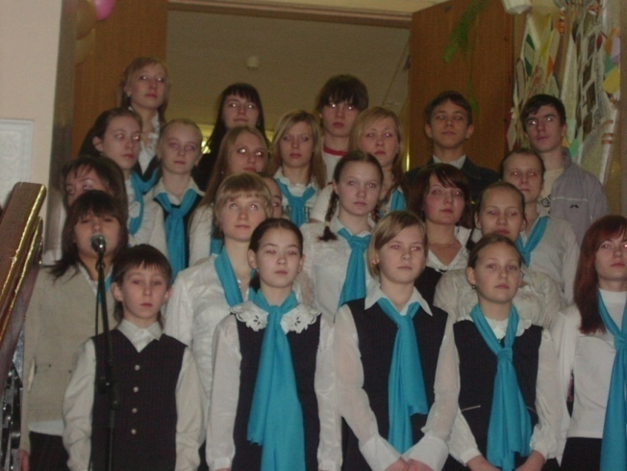
День Науки и Искусства
Ежегодно 25 января:
погружение в историческую эпоху / тему,
занятия по выбору учащихся,
особые формы работы,
преподаватели из различных ОУ,
концерты, выставки, музеи,
гости (ученики, педагоги)

Slide 21
«Сделай сам»
№ п/п | Этап | Содержание этапа | Срок
1. | Экспертиза замысла занятия | Презентация замысла эксперту, получение положительного экспертного заключения | До 13.12.19
2. | Подготовка занятия | Написание подробного сценария, подбор содержания, наглядных и раздаточных материалов и т.д. | До 13.01.20
3. | Пробное проведение занятия (определение степени готовности) | Объединение учащихся по 2 группы, проигрывание занятий в присутствии кураторов | 13-15.01.20
4. | Корректировка занятия | Внесение корректив в содержание, поиск дополнительных ресурсов | До 24.01.20
5. | Проведение занятия | Проведение занятия по сценарию, проведение рефлексии с учащимися, присутствующими на занятии. Комплексная оценка занятия | 25.01.20
6. | Общая рефлексия образовательной сессии | Оценка, самооценка участия в образовательной сессии, беседа по итогам. Формирование рейтинга успешности учащихся 11-х классов | 3-7.02.20

Slide 22
Темы занятий в рамках
ДНиИ «Победа одна на всех!»
Если в бой, то только с песней! (музыкальная гостиная)
Оружие Победы (практикум)
Школа разведчиков (беседа-игра)
Что читают о войне зарубежные школьники (беседа)
Поэты Урала в ВОВ (литературная гостиная)
Хатынская страница (лекторий)
Мемы про криту или защитить информацию от врага (практикум)
На войне побеждают те, у кого надежный тыл (викторина)

Slide 23
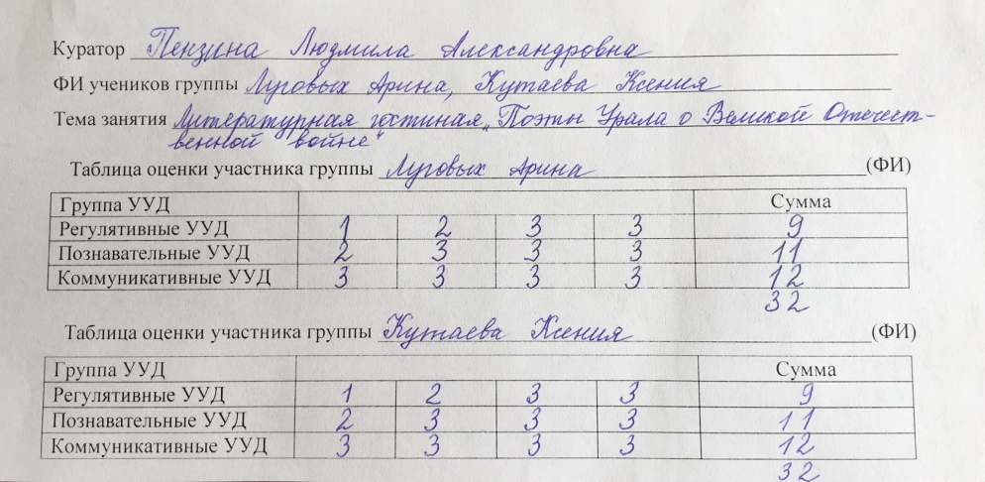
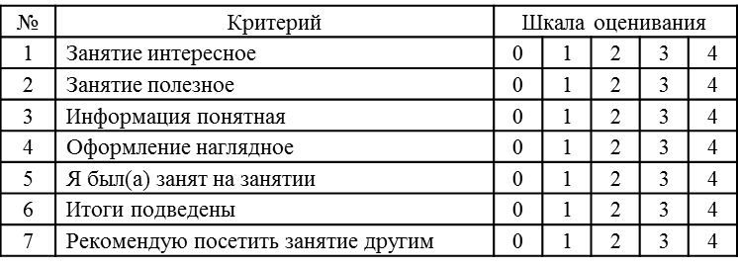
«Сделай сам». Оценивание
Критерии | Показатели (0) | Показатели (1 балл) | Показатели (2 балла) | Показатели (3 балла)
Регулятивные универсальные учебные действия
Актуальность выбора темы занятия, цель занятия | отсутствие проявления критерия | Обучающийся принимает актуальность, сформулированную педагогом, цель занятия сформулирована педагогом, учащийся соглашается с ней | Самостоятельно анализирует ситуацию, в процессе обсуждения с другими участниками определяет актуальность и цель занятия | Самостоятельно определяет актуальность и цель занятия
Планирование и коррекция деятельности по подготовке занятия |  | Принимает и выполняет предложенный план действий по подготовке и проведению занятия, требует постоянного контроля со стороны педагога, вносит коррективы в организацию и планирование деятельности только под руководством куратора | Определяет последовательность действий, планирует время для выполнения задания; совместно с куратором вносит коррективы в организацию и планирование деятельности | Самостоятельно планирует деятельность, определяет ресурсы и время, вносит коррективы в организацию и планирование деятельности
Оценивание успешности занятия (этап рефлексии) |  | Высказывает оценочное суждение о результатах выполнения работы, совместно с куратором устанавливает соответствие результата поставленной цели | В соответствии с заданными критериями определяет успешность занятия (соответствие результата поставленной цели) | Делает вывод об успешности занятия на основе самостоятельно определенных критериев или аргументов (соответствие результата поставленной цели)
Самоконтроль, определение причин успеха/неуспеха выполнения проекта (рефлексия) |  | Совместно с куратором в процессе деятельности анализирует ошибки, причины их возникновения, определяет действия, необходимые для их устранения; выявляет причины успеха/неуспеха проведенного занятия | Анализирует допущенные ошибки, совместно с куратором определяет причины их возникновения, определяет причины успеха/неуспеха выполнения проведенного занятия | Самостоятельно определяет и анализирует допущенные ошибки и причины их возникновения, причины успеха/неуспеха выполнения проведенного занятия
Уважаемые ученики!
Оцените, пожалуйста, качество занятия _____________________
__________________________________________________________.
Для этого обведите соответствующую цифру.
Итого ________________

Slide 24
Итог –
рейтинговая таблица
№ п/п | ФИ | Самооценка | Куратор | Участники | Общий балл
 |  | 36 | 36 | 27 | 99
 |  | 36 | 36 | 27 | 99
 |  | 36 | 35 | 27 | 98
 |  | 36 | 35 | 27 | 98
 |  | …
 |  | 30 | 30 | 25,7 | 85,7
 |  | 30 | 30 | 25,7 | 85,7
 |  | 30 | 30 | 25 | 85
 |  | …
 |  | 25 | 27 | 22,7 | 74,7
 |  | 27 | 16 | 22,7 | 65,7
 |  | 21 | 16 | 22,7 | 59,7
 |  | 15 | 18 | 25,7 | 58,7

Slide 25
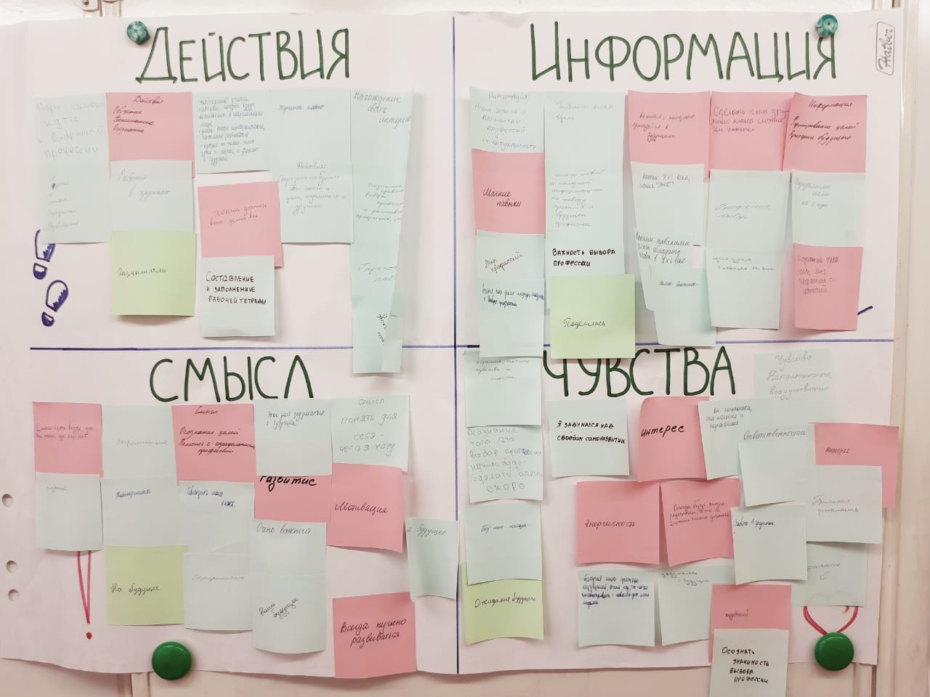
Обратная связь

Slide 26
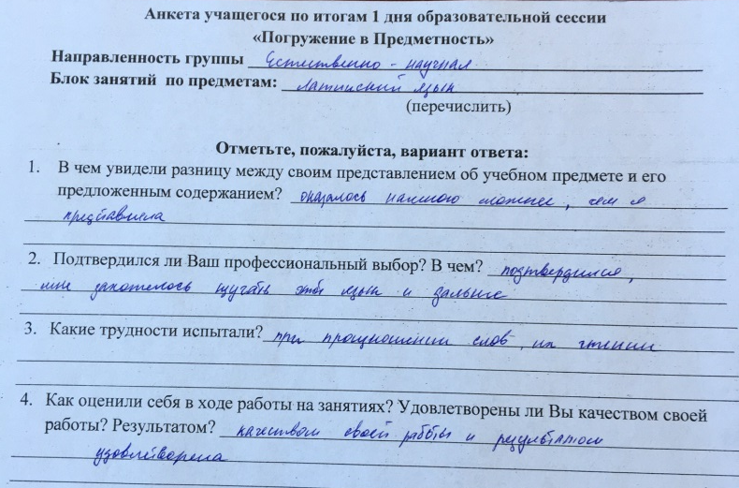
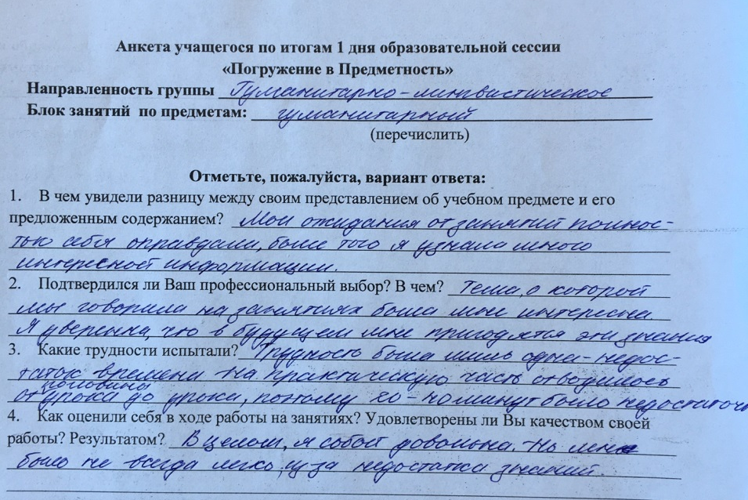
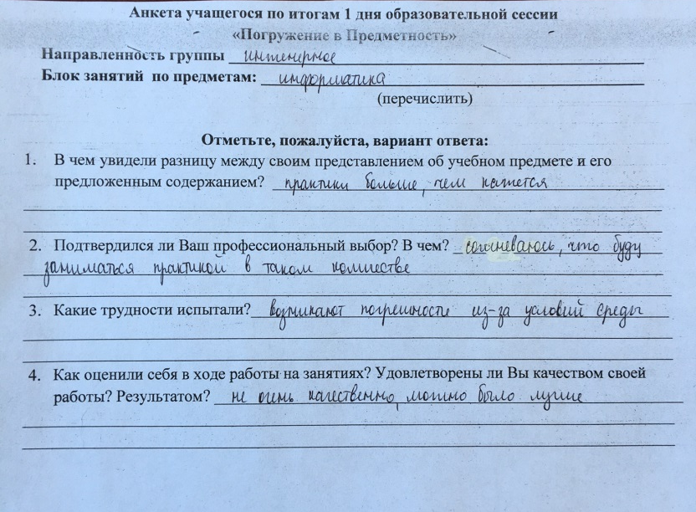
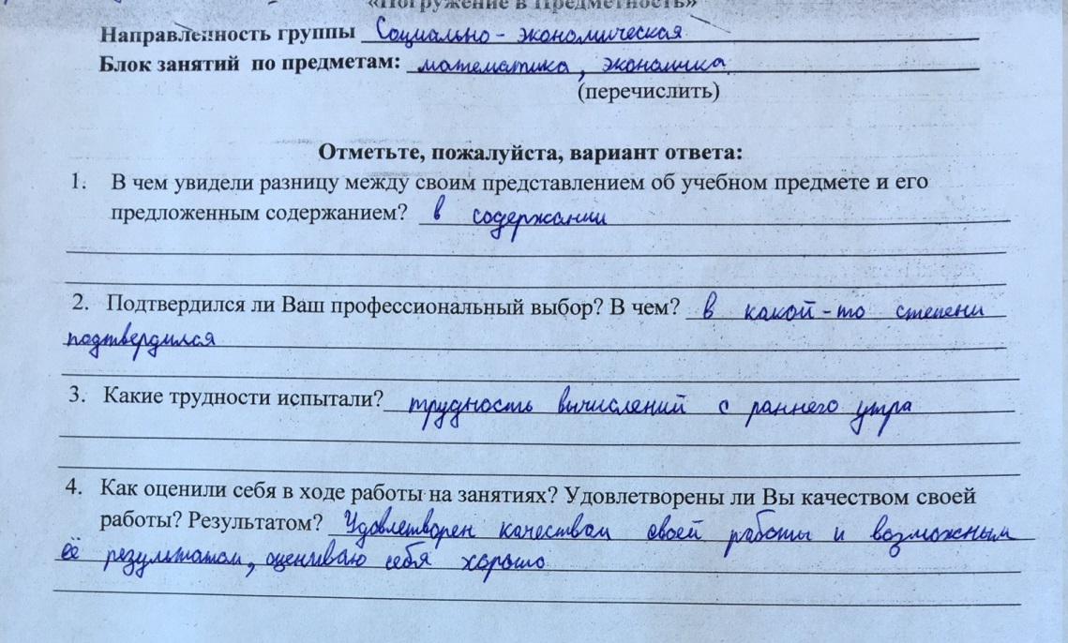
Обратная связь

Slide 27
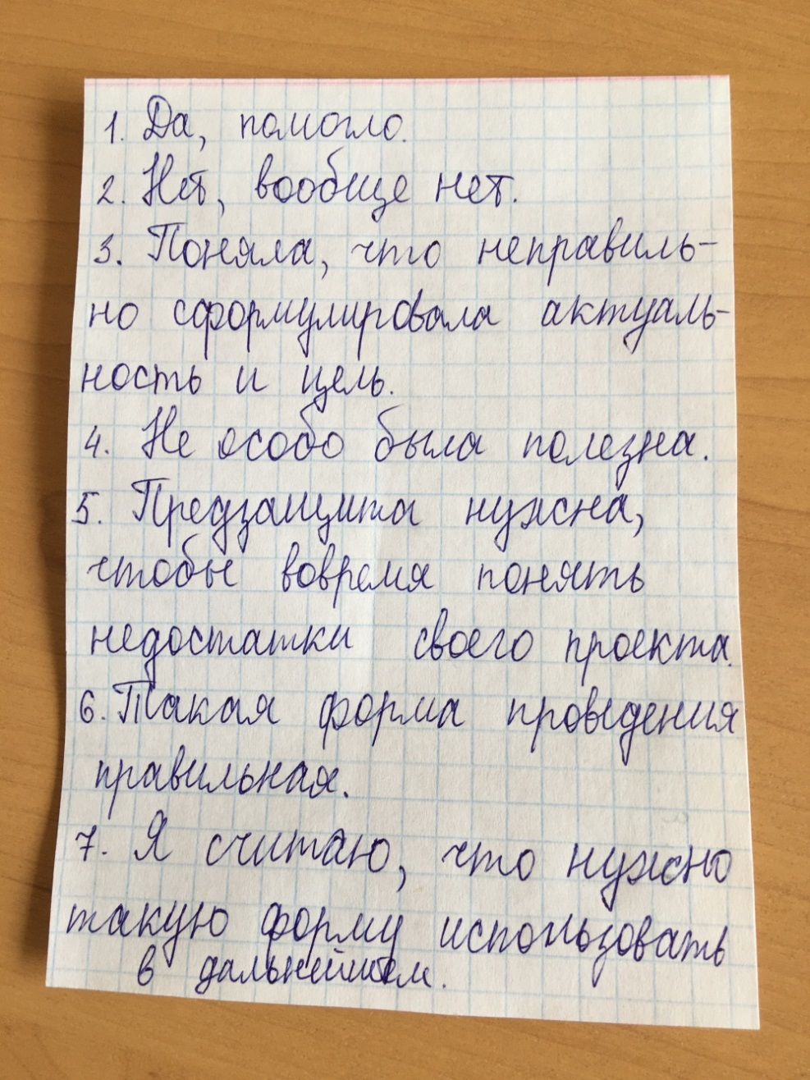
Обратная связь
Вопросы для рефлексии:
1. Помогло ли заполнение визитки понять суть проектной (исследовательской) деятельности?
2. Удовлетворены ли вы результатами своей работы? В какой мере? (в ходе подготовки, во время участия в защите)
3. Что дало сегодняшнее мероприятие в понимании смысла проектной деятельности? В оценке своей работы? (плюсы и минусы)
4. Полезна ли была взаимооценка?
5. Нужна ли предзащита? Увидели ли вы ее эффективность? В чем ее смысл?
6. Нужна ли была такая форма работы?
7. Нужно ли ее использовать в дальнейшем?

Slide 28
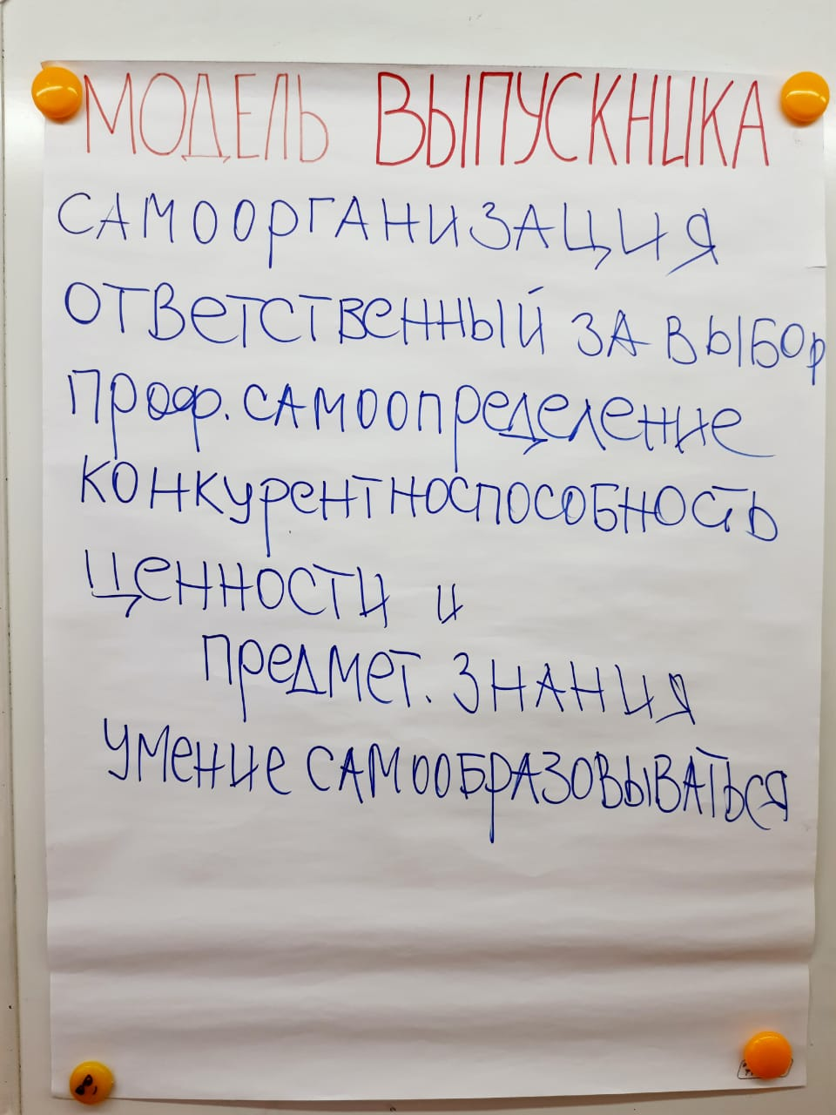
Глазами выпускников
Глазами педагогов
Ответственность
Самостоятельность
Целеустремленность
Учиться на ошибках (боимся признавать, что ошибаться – это плохо, ошибки – это путь вперед,
Коммуникабельность (век одиночек прошел),
Доброта (оставаться человеком)

Slide 29
Что осталось «за кадром»…
Фиксируем
Планируем
опыт устоявшийся, достаточно успешный;
опыт можно воспроизвести;
процесс и результат интересен ученикам и педагогам;
остается проблема «Что делать с полученными оценками?»
развивать идею образовательных сессий (сквозная линия с 1 по 11 класс);
объединить все результаты образовательных сессий в общую систему;
…

Slide 30
Наши контакты
МАОУ «Гимназия № 41», г. Новоуральск, Свердловская область
Людмила Юрьевна Великова, заместитель директора, velikoval@mail.ru
Елена Владиславовна Куликова, методист, KulikovaEV1966@yandex.ru

